Slide 1
单边环境政策与离岸生产
Unilateral environmental policy and offshoring
Simon J. Bolz · Fabrice Naumann · Philipp M. Richter
Journal of International Economics 159 (2026), 104185
国际贸易专题研究 | 应用经济学 | 林晓东
1

Slide 2
研究背景
论文以《巴黎协定》承诺下部分国家收紧气候政策为背景。各国政策力度不
一致，国内外碳定价差距可能扩大。
企业可以把污染密集型任务转向监管较弱的地区，排放、劳动需求与收入随
生产活动跨境转移。
对跨境污染而言，国内减排与全球环境改善并不等价。单边气候行动的有效
性因此取决于企业与外国的反应。
引言
模型
单边政策
边境碳调整
结论
2

Slide 3
研究问题
本国提高排放税后，
国内减排能否转化为全球减排？
企业是否转移污染任务？任务转移如何通过两国工资影响已有企业的减排选择？
外国增排何时超过本国减排，形成超过100%的泄漏？BCA又怎样改变环境与
分配结果？
引言
模型
单边政策
边境碳调整
结论
3

Slide 4
研究贡献
在各国碳定价不一致、企业能够跨境调整生产的条件下，分析单边环境政策的全球效
果及配套政策。
建立异质性企业离岸生产的一般均衡模型，把任务配置、企业减排和跨国劳动市场
联系起来。
发现全球排放对加税呈U形变化，泄漏可能超过100%。关键是全球技术效应，而非
世界产出扩张。
揭示两种企业调整：原国内组中实物排放强度最低的一批开始离岸，原有离岸企业
因外国有效税下降而变脏。
BCA可以阻断这一泄漏渠道，但可能扩大国家间收入差距，体现环境有效性与分配
的权衡。
引言
模型
单边政策
边境碳调整
结论
4

Slide 5
模型框架
 | 本国：离岸来源国 | 外国：离岸承接国
生产部门 | 最终品与差异化中间品 | 只执行例行任务
生产任务 | 非例行任务必须留在本国 例行任务可国内完成或离岸 | 以相同技术完成境外例行任务
居民职业 | 经理、生产和减排工人、离岸顾问 | 例行任务工人，人口等于工人数
两国人口固定，居民均消费本国最终品，贸易平衡。最终品价格归一为1，所以Y同时表
示最终品产出与全球总收入。
引言
模型
单边政策
边境碳调整
结论
5

Slide 6


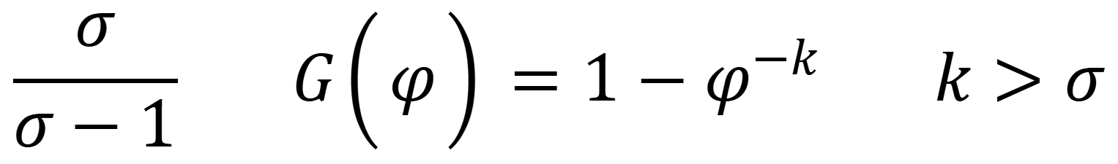
最终品与企业异质性
最终品以CES技术加总中间品，
σ > 1为品种替代弹性。
最终品部门完全竞争，由利润最大化
得到对各中间品品种的需求。
中间品企业垄断竞争并按固定加成定价。经理能力服从帕累托分布。
同类型内，生产率较高的企业成本更低、销量更大、营业利润更多，为离岸固定成本选择提
供基础。
引言
模型
单边政策
边境碳调整
结论
6

Slide 7

生产任务
φ为企业生产率，η为非例行任务
权重。
两类任务共同决定中间品产量。
lʳ包含生产和减排劳动，e为排放，
α是例行任务的排放成本份额。
非例行任务不排放，也不能离岸。例行任务产生排放，可以在本国或外国完成。
两国技术相同。排放强度差异来自投入价格与企业选择，并非预设外国技术更落后。
引言
模型
单边政策
边境碳调整
结论
7

Slide 8
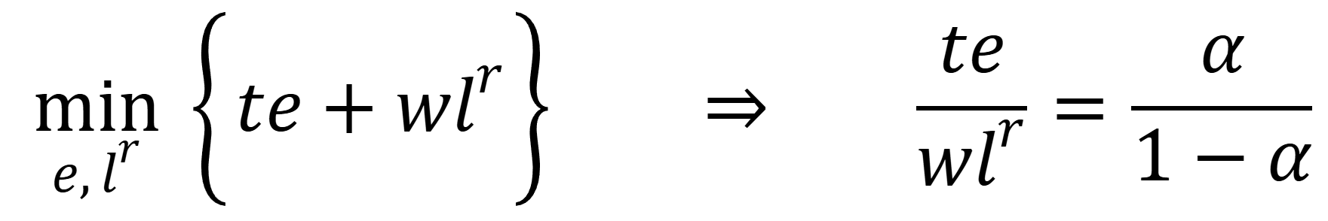
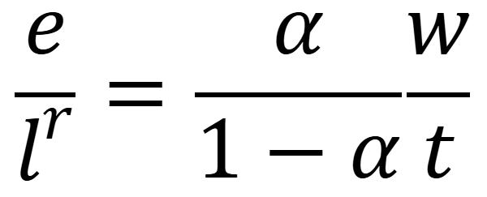
排放与减排
相对价格变化 | 最优减排反应
t / w提高：排放相对劳动更贵 | 更多使用减排劳动，排放相对劳动的使用量下降
t*不动、w*上升：外国有效税下降 | 减排劳动相对更贵，外国生产的减排激励减弱
“有效税下降”是碳排放和减碳劳动的相对成本变化，和外国名义税率无关。
引言
模型
单边政策
边境碳调整
结论
8

Slide 9

离岸成本
比率中的因素 | 对离岸吸引力的影响
本国相对外国排放税t / t*提高 | 增强
本国相对外国工资w / w*提高 | 增强
运输成本τ提高 | 削弱
κ > 1才有边际成本优势。税率与τ外生，两国工资会随生产转移内生调整。
引言
模型
单边政策
边境碳调整
结论
9

Slide 10


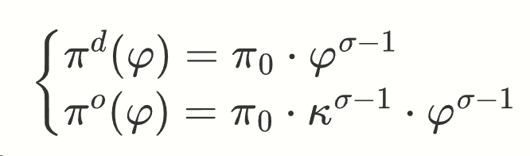


企业选择
边际经理的经营利润等于工资。
较低能力居民选择领取工资的职业。
离岸需雇佣一名本国顾问，固定成本w。
边际企业的额外利润恰好覆盖固定成本。
高生产率企业销量更大，同样的单位成本节约可作用于更多产出，因此更容易跨过离岸门槛。
引言
模型
单边政策
边境碳调整
结论
10

Slide 11
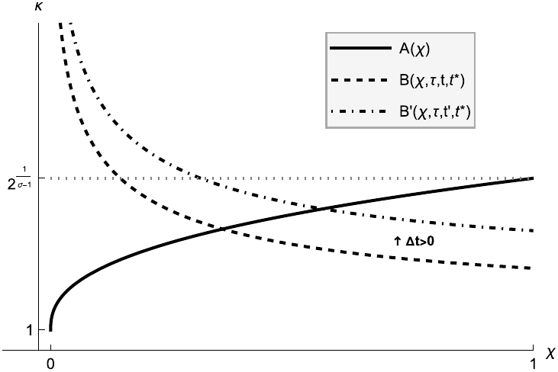
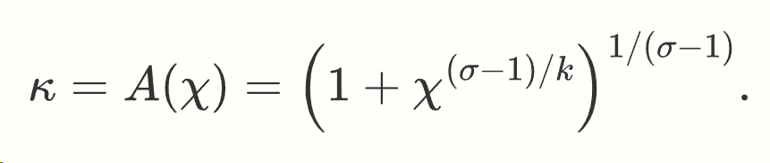
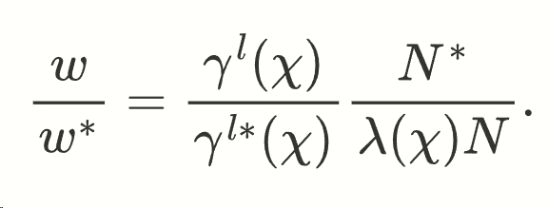
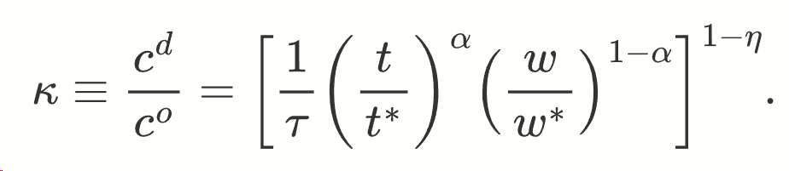
离岸均衡
A(χ)来自企业选择：成本节
约越大，越多企业愿意承担
固定成本。
B(χ)来自劳动市场：离岸扩
大提高外国相对工资，压缩
离岸优势。
本国加税使B上移。工资反馈
部分抵消成本冲击，但新均
衡中χ与κ仍上升。
引言
模型
单边政策
边境碳调整
结论
11

Slide 12
企业与工资调整
本国单边加税，dt > 0，dt* = 0 | 本国 | 外国
任务与劳动配置 | 例行劳动减少，非例行劳动增加 | 承接更多例行任务
工资 | w下降 | w*上升
有效排放税 | t / w上升 | t* / w*下降
离岸占比χ与离岸企业数量χM均增加，但企业总数M的变化取决于初始离岸程度。
本国生产与减排工人数L下降。模型有经理、工人和顾问的职业选择。
引言
模型
单边政策
边境碳调整
结论
12

Slide 13
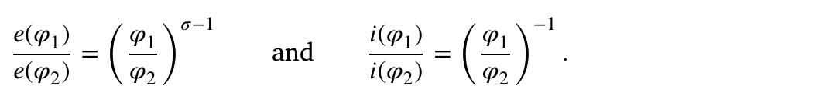
企业排放与选择
同一企业类型内，高生产率企业排放总量较大，但单位实物产出的排放较低。
加税后，原纯国内企业中生产率最高、实物强度最低的一批开始离岸。
新离岸企业相对原国内组较清洁，但其生产率低于原离岸企业，会改变离岸组平均强度。
“最清洁”指单位产物排放低。
引言
模型
单边政策
边境碳调整
结论
13

Slide 14
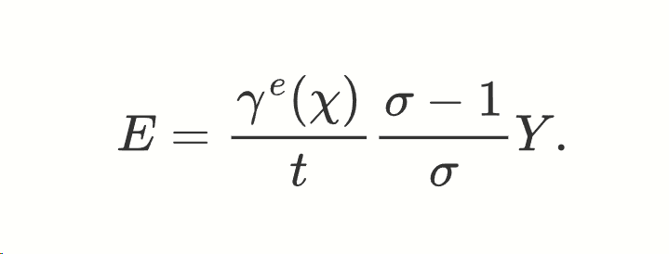
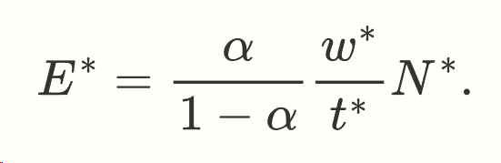
两国排放
本国排放E下降 | 外国排放E*上升
排放税提高直接抑制污染投入 任务外移缩小国内排放税基 最终品产出Y下降 | 承接例行任务使工资w*提高 固定t*下，有效税t* / w*下降 最优成本份额给出E*与w*正相关
外国人口与税率固定。任务转移、工资
和减排调整是同一均衡机制的不同环节。
引言
模型
单边政策
边境碳调整
结论
14

Slide 15
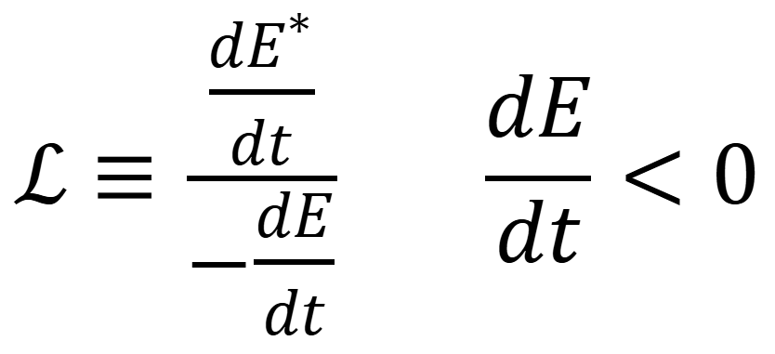
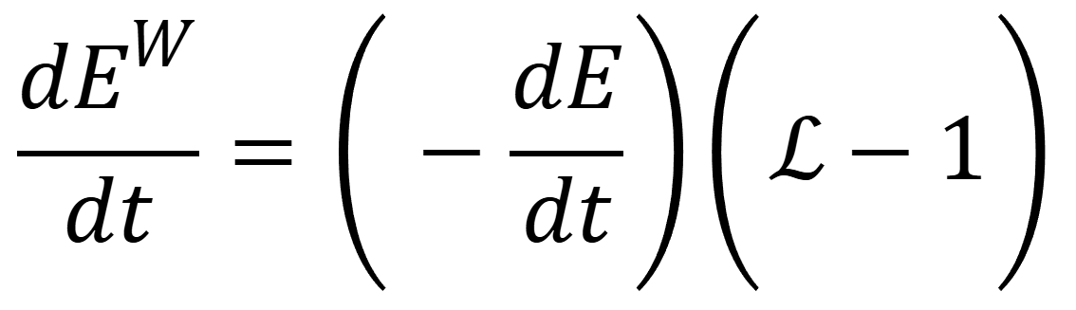
排放泄漏
算例 | 本国减排 | 外国增排 | 泄漏率 | 全球净变化
部分抵消 | 10 | 6 | 60% | 减排4
超过100% | 10 | 12 | 120% | 增排2
进一步加税的边际比较。进入上升段不表示全球排放已超过最初水平，大幅政策变化的
累计泄漏率也可能不同。
引言
模型
单边政策
边境碳调整
结论
15

Slide 16
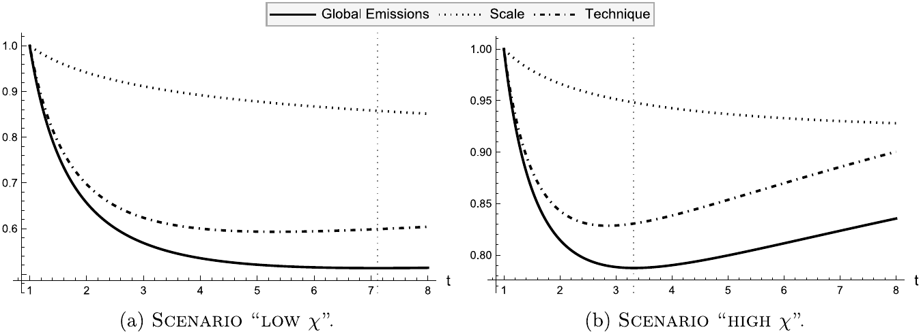
全球排放
原文图3，p.13。左：τ = 2.5，右：τ = 1.2。其余参数相同，指标初始值归一为1。
规模Y持续下降，后段全球排放反弹来自平均强度恶化。
低运输成本使初始离岸程度较高，更早出现边际反弹。
引言
模型
单边政策
边境碳调整
结论
16

Slide 17
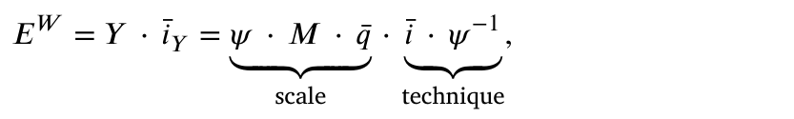
全球技术效应
调整来源 | 纯国内企业 | 离岸企业
企业内部 | t / w上升，企业加强减排 | t* / w*下降，原有企业减排激励减弱
企业间选择 | 高生产率成员转向离岸 组平均强度不确定 | 新进入者生产率低于原成员 离岸组平均强度上升
全球强度按产出份额加权。选择、组间产出重配及ψ变化共同进入技术效应，可超过规模收缩的减
排作用。
引言
模型
单边政策
边境碳调整
结论
17

Slide 18
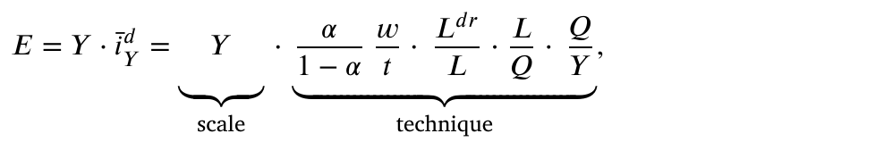
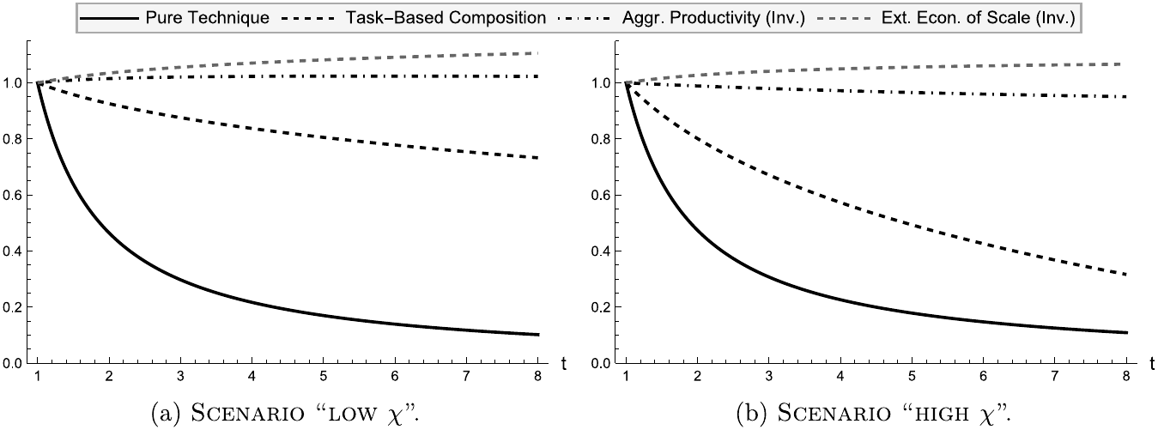
国内排放分解
纯技术效应是图中本国
强度下降的主因，任务
构成变化也促进减排。
例行任务占比下降包含
污染任务外移，不能全
部视为原有生产技术改
善。
引言
模型
单边政策
边境碳调整
结论
18

Slide 19
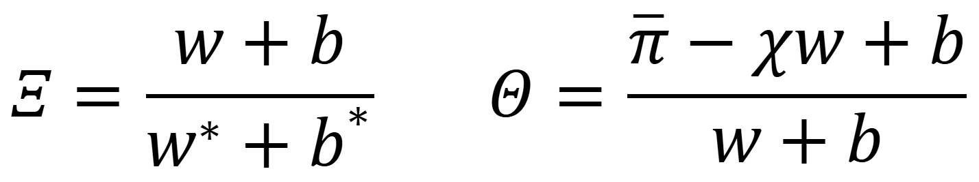
收入分配
Ξ 为本国收入比外国收入；
Θ为本国经理收入比工人收入
无BCA的单边加税 | 收入结果 | 主要原因
国家之间 | 本国收入下降、外国收入上升 两国收入趋同，Ξ下降 | 生产任务与劳动收入转向外国
本国内部 | 经理相对工资领取者收入上升 国内组间差距扩大，Θ上升 | 经理借离岸缓解冲击 工人工资与人均返还下降
Ξ与Θ是特定人群的收入比，收入未完整扣除污染损害，不等同净福利。
引言
模型
单边政策
边境碳调整
结论
19

Slide 20
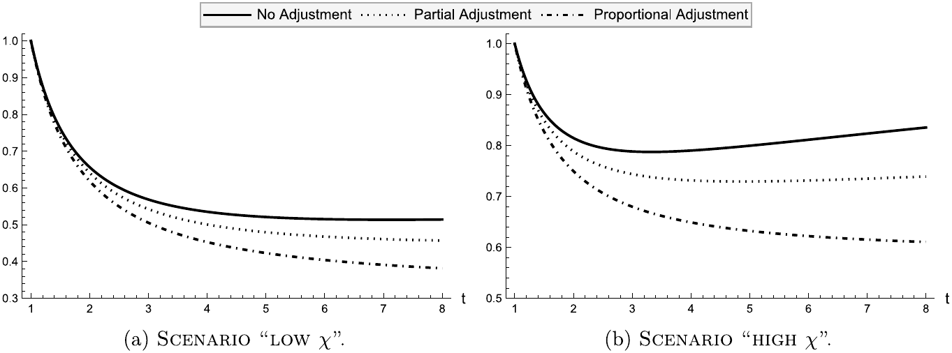
外国政策回应
原文图4，p.14
δ = 0：税不变，基准U形。 0 < δ < 1：部分跟进，减排更多、拐点右移。
δ = 1：税与工资同比提高，t* / w*稳定，U形消失。
引言
模型
单边政策
边境碳调整
结论
20

Slide 21
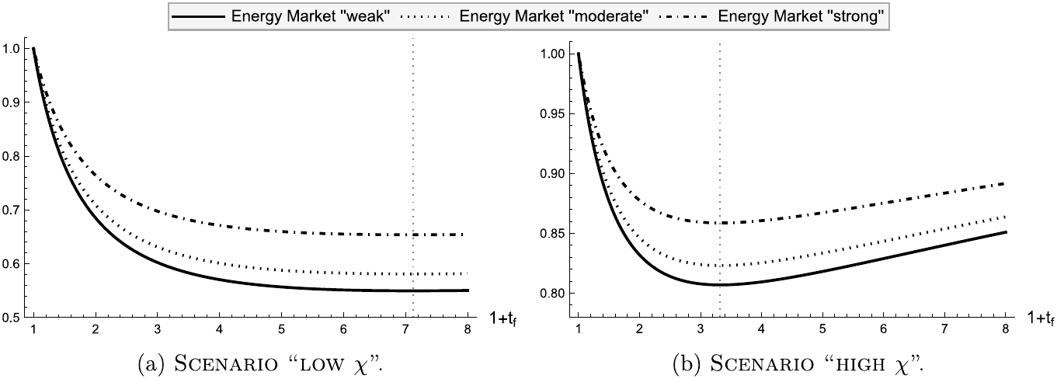
能源市场溢出
原文图5，p.15
供给弹性ν越低，世界能源价格反馈越强。在排放下降区间，燃料降价削弱本国减排并刺激外国
用能，图示U形仍保留。
此图为从价能源税，横轴口径与基准不同。
引言
模型
单边政策
边境碳调整
结论
21

Slide 22
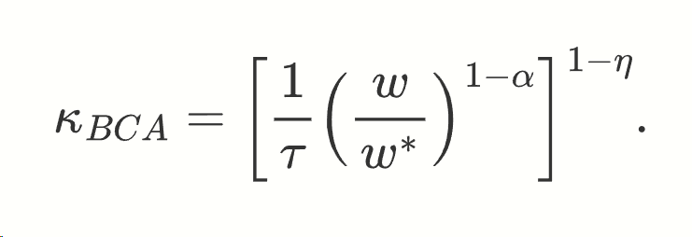
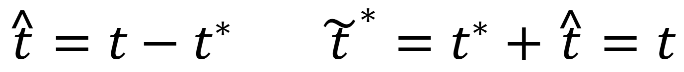
边境碳调整
境外生产的排放价格 | 税率 | 收入归属
外国自身排放税 | t* | 外国：t*E*
边境补征的税差 | t̂ = t − t* | 本国：t̂E*
合计 | 与本国相同：t | 两国分配不同于协调加税
补齐排放价格差后，离岸仍可利用工资差，但不再利用环境税差。
模型假定准确识别并完整覆盖隐含排放，排除跨市场资源重配。
引言
模型
单边政策
边境碳调整
结论
22

Slide 23
BCA与排放
政策实验 | 离岸占比 | 本国排放 | 外国排放 | 全球排放
无BCA单边加税 | 增加 | 下降 | 上升 | 先降后可能升
首次引入BCA | 下降 | 上升 | 下降 | 下降
已有BCA后加税 | 不变 | 下降 | 下降 | 下降
首次引入BCA：部分企业回流，本国排放上升，但外国减排更多。
已有BCA后加税：进口排放成本同步提高，不再新增离岸，两国均加强减排。
引言
模型
单边政策
边境碳调整
结论
23

Slide 24
BCA与收入分配
BCA下的比较 | 收入与分配结果
首次引入BCA | 国家间差距扩大，本国内部组间差距缩小
已有BCA后继续加税 | 外国收入下降，两国总收入比I / I*上升 本国绝对收入净变化不确定
若边境返还总额增加 | 跨国工资领取者收入比Ξ上升，国内组间比Θ下降
若边境返还总额减少 | 两项不平等指标的净反应不确定
税率上升不保证税收总额上升：排放税基同时收缩。分配结论依赖边境收入归属与人均返
还，不能仅由减排结果推出。
引言
模型
单边政策
边境碳调整
结论
24

Slide 25
讨论与局限
把企业为什么转移任务，与外国已有生产为什么改变减排联系起来；使用经典的企业异质性、垄断竞争和减排技术，引入碳税，推导得到单边政策在边际上可能增加全球排放的结果。
外国只承接出口例行任务，未刻画其内需、多部门与复杂供应链。工资反馈
的强度可能依赖这一简化。
企业只在生产率上不同。加入碳效率和离岸成本异质性，可能改变“谁先离
岸”；现实BCA的覆盖与核算也未必满足模型条件。
示例模拟不能给出现实泄漏率或福利最优税率。后续可联合出口与离岸，结
合国内与隐含排放，检验选择及有效税机制。
引言
模型
单边政策
边境碳调整
结论
25

Slide 26
总结
单边政策的环境效果取决于全球化方式。任务离岸既改变排放地点，又通过
外国工资影响原有生产的减排激励。
模型中全球排放可先降后升，泄漏可能超过100%，其驱动力是全球技术效
应。原国内组较清洁的企业开始离岸，原离岸企业变脏。
BCA可阻断新增离岸激励，使配套加税降低两国排放；但税收归属可能扩大
国家间差距，需要同时考虑环境有效性与分配。
引言
模型
单边政策
边境碳调整
结论
26

